Slide 1
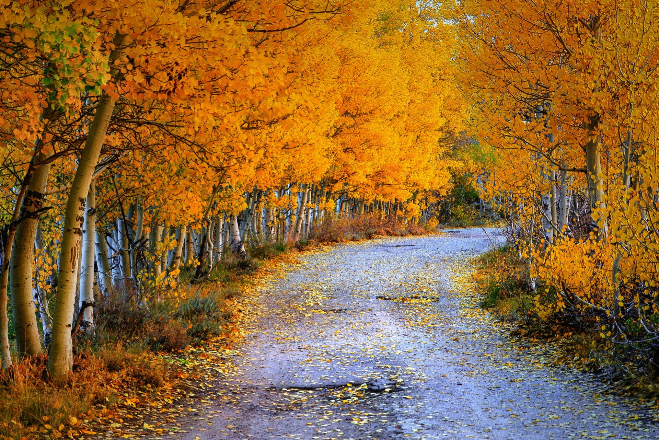
Экологические дидактические игры
для старших дошкольников

Slide 2
Автор: Лычагина Жанна Николаевна Детский сад №103 ОАО «РЖД» г.Лиски
Аннотация: представляю копилку дидактических игр по экологическому воспитанию старших дошкольников. Материал предназначен для воспитателей ДОУ и родителей.
Назначение: использование педагогами при проведении НОД в ДОУ, закреплении материала или в свободной деятельности
Возрастная аудитория: дети старшего дошкольного возраста (5-7 лет)
Цель: закладывание основ экологических познаний у старших дошкольников через использование дидактических игр и упражнений
Задачи:
-обобщить экологические представления у старших дошкольников;
-расширить словарный запас по тематике;
-развивать память и мышление, формировать умение аргументировать свои ответы;
-закрепить знания пословиц и поговорок о природе и ее охране.

Slide 3
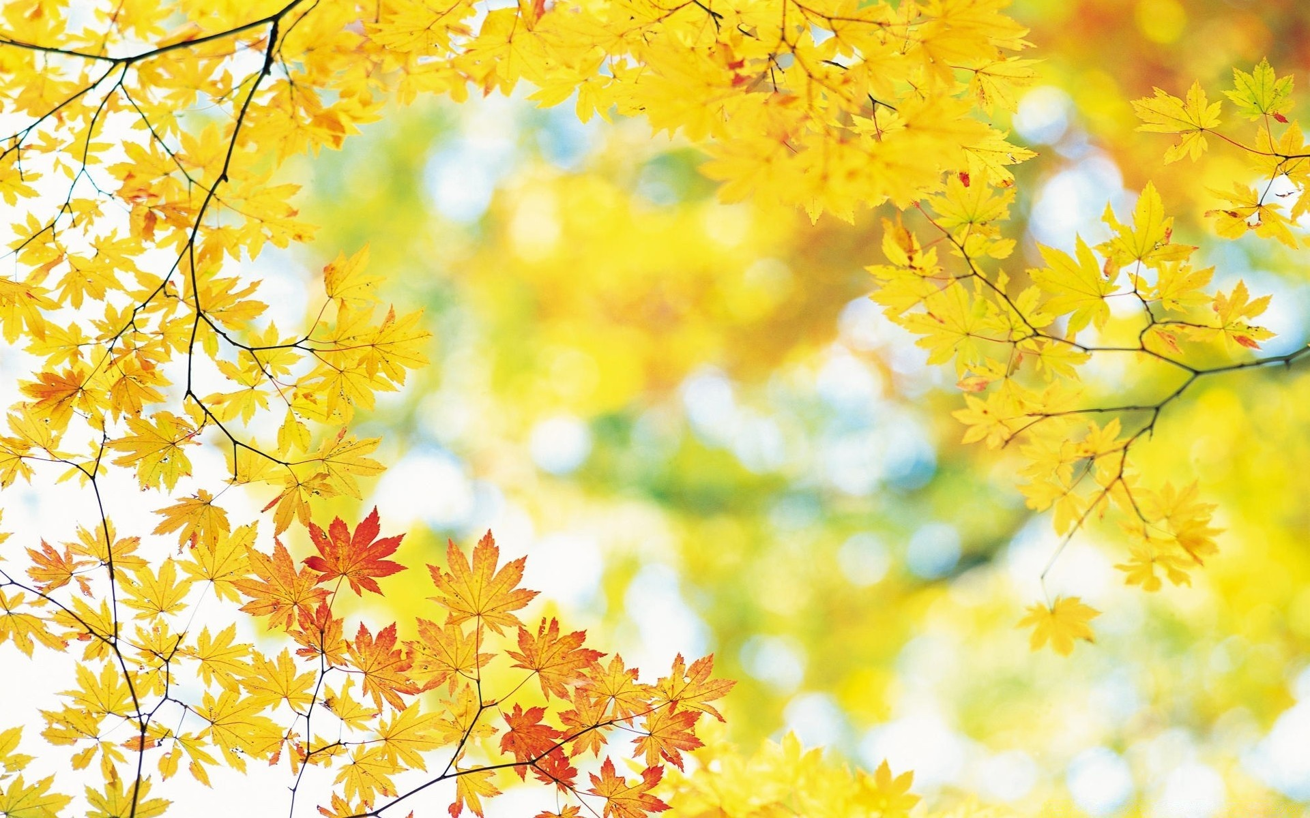
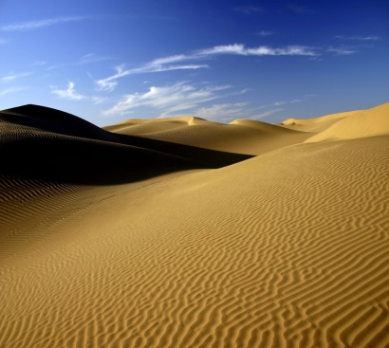
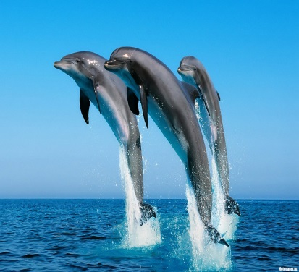
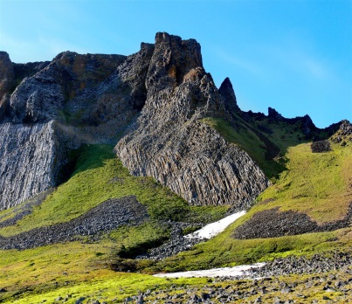
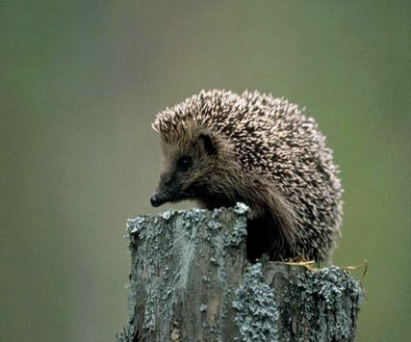
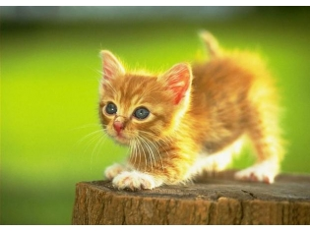
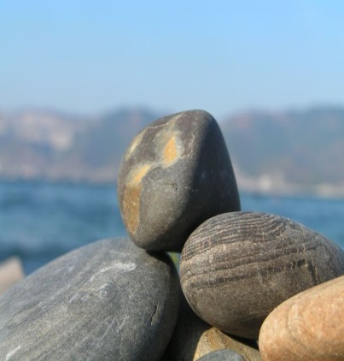
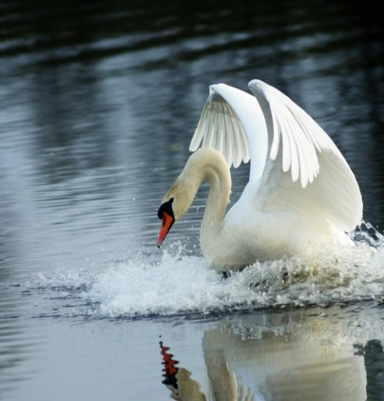
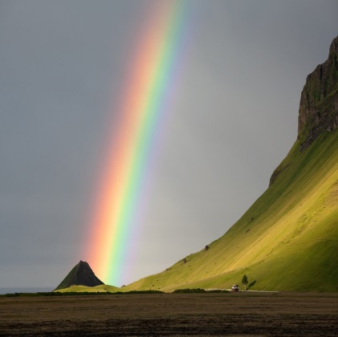
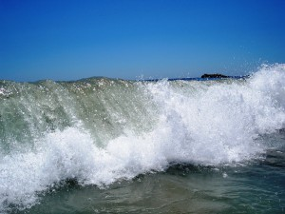
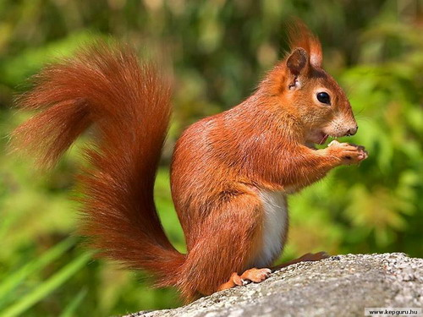
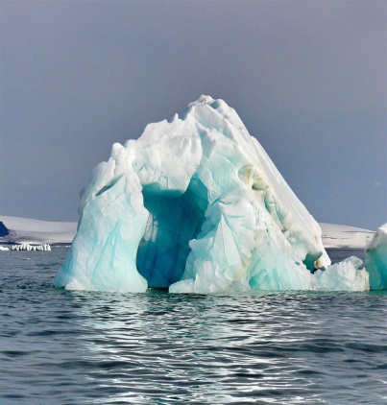
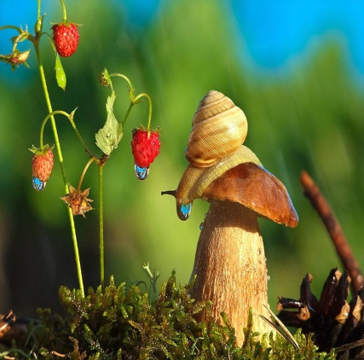
Игра «Живая природа – неживая природа»

Slide 4





Игра «Живая природа – неживая природа»

Slide 5
Цель: различение живой и неживой природы, используя картинки и фотографии
Ход игры: воспитатель показывает фото или картинку с объектами живой (неживой природы). Если предложенный объект относится к живой природе – дошкольники прыгают, если к неживой – замирают.
Вариант 2. Можно использовать фишки при обозначении объектов. Живая природа – зеленая фишка, неживая – оранжевая. Кто первый закроет все объекты правильно – выиграл.

Slide 6
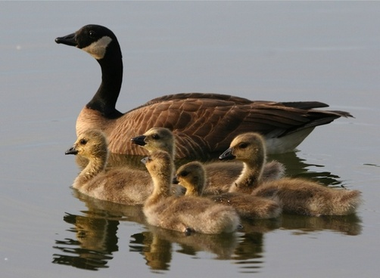
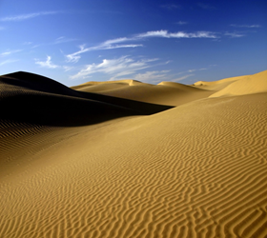
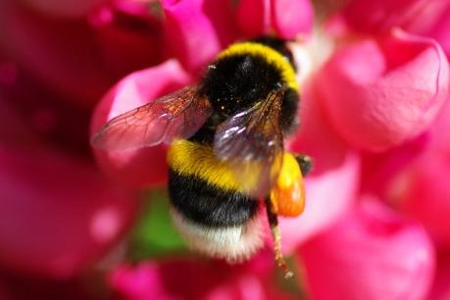

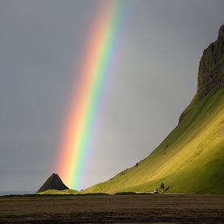
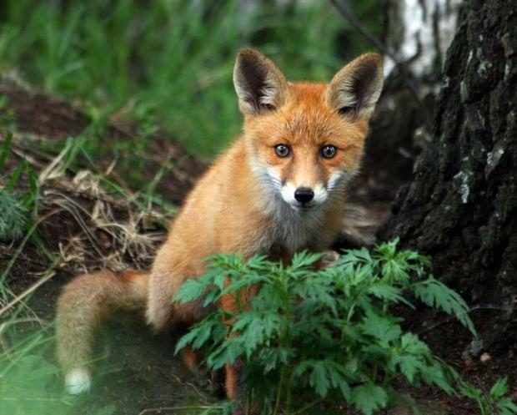





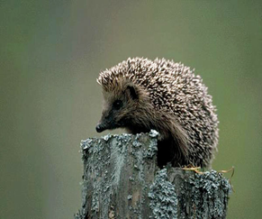
Игра «Расскажи обо мне»

Slide 7
Цель: расширение познаний о различных объектах живой (неживой) природы, используя признаки данных объектов
Ход игры: педагог использует картинки животных или живых объектов природы и неживых объектов природы, предлагая дошкольникам рассказать как можно больше об этом объекте и его признаках. При этом выполняется правило - слушать внимательно, не повторять за другом.
Например, фото лисы – дикая, хищная, хитрая, лесная, пушистая, с рыжим мехом, заметает следы хвостом, фиалковый запах у хвоста, питается зайцами и мышами зимой и т.д.

Slide 8
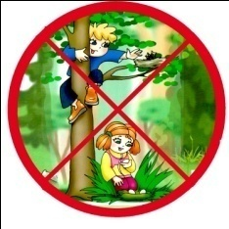
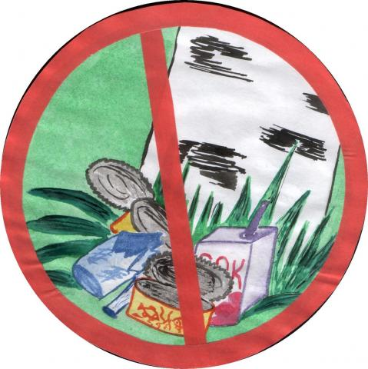
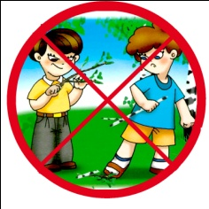
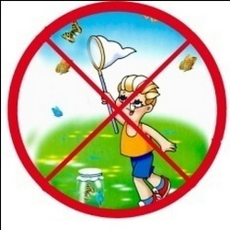

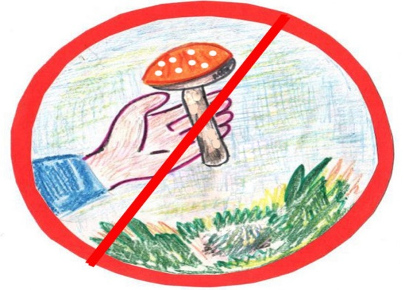

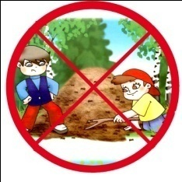
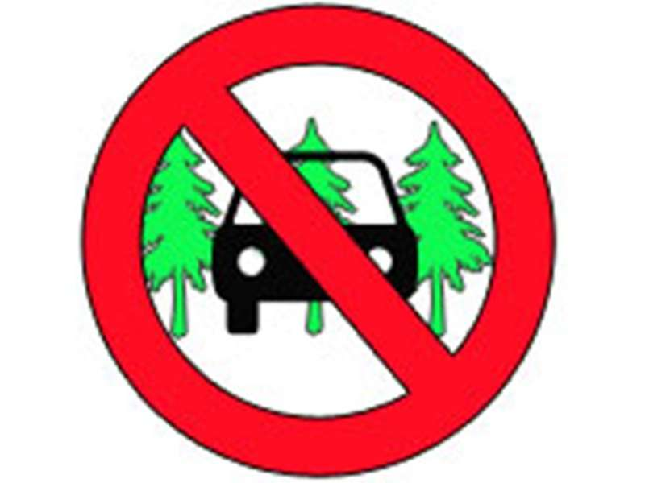
Игра «Расскажи, почему?»

Slide 9
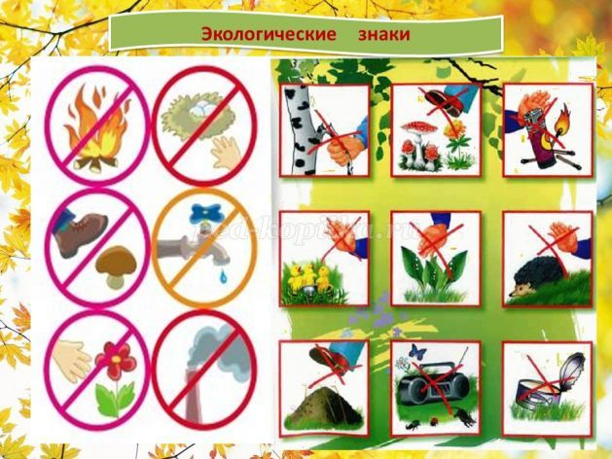

Slide 10
Цель: расширение познаний об экологических знаках и правилах
Ход игры: воспитатель показывает экологический знак – например, что нельзя в лесу слушать громко музыку. Дошкольники говорят, что это за знак и почему этого нельзя делать в природе.
Вариант 2. Дошкольники собирают знаки из половинок, называют их и поясняют, почему можно делать или не делать это в природе.

Slide 11
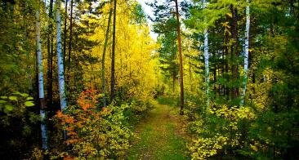



Игра «Береги нашу окружающую природу»

Slide 12
Цель: закрепление понимания о том, что окружающую природу надо беречь
Ход игры: воспитатель предлагает картинку или фото с лесом, дети называют его обитателей. Воспитатель убирает, например солнце, дошкольники должны рассказать, что произойдет с жителями леса, если исчезнет солнце (растения не смогут давать нам кислород, животные и птицы не смогут двигаться в темноте, потеряют своих детенышей, будут голодными и т.д.)
Вариант 2. Можно использовать картинки с речкой, лесом, лугом и т.д. на выбор педагога.

Slide 13
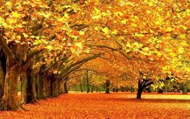
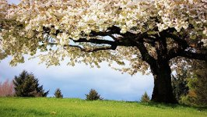
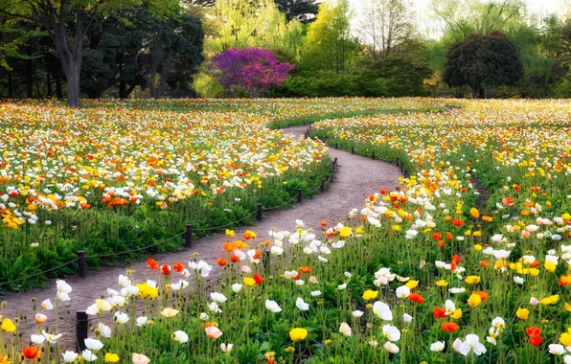
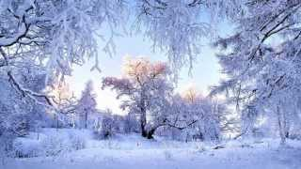
Игра «Четыре сезона»

Slide 14
Цель: закрепление познаний дошкольников о характерных явлениях природы в разное время года (весна, лето, осень, зима)
Ход игры: воспитатель использует картинки 4 сезонов года (весна, лето, осень, зима). У дошкольников карточки с явлениями природы или объектами этого времени года. Воспитатель вывешивает картинку с изображением осени, дошкольники, у которых есть картинки с явлениями природы осенью, поясняют эти явления и аргументируют, почему это бывает осенью (урожай фруктов, овощей, листопад, деревья без листьев, отлет перелетных птиц, осенние цветы в палисаднике - астры, хризантемы и т. д.)

Slide 15
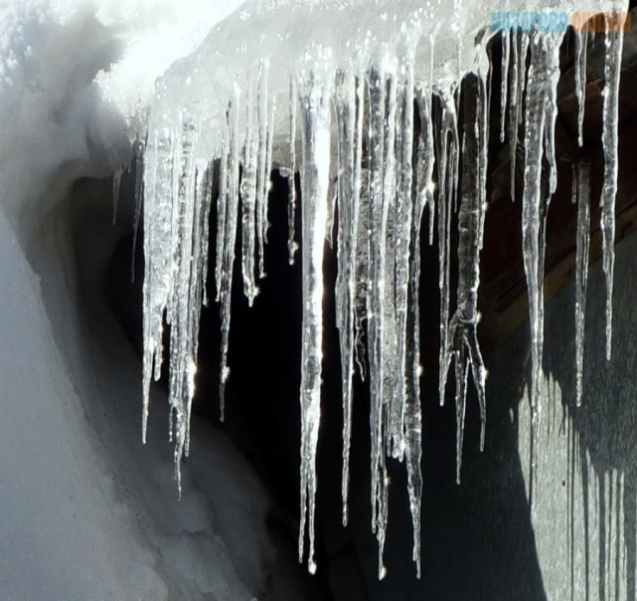
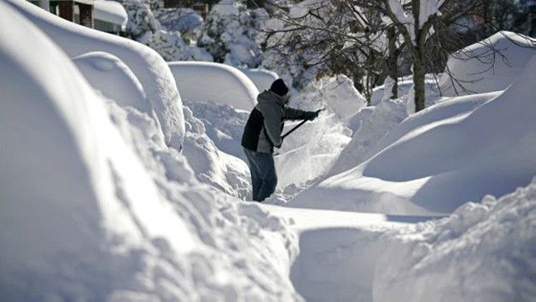
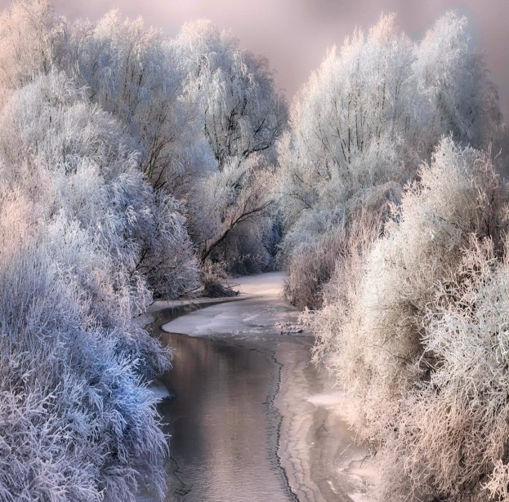

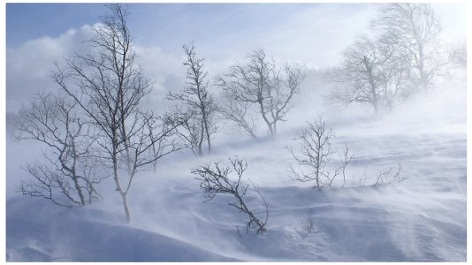
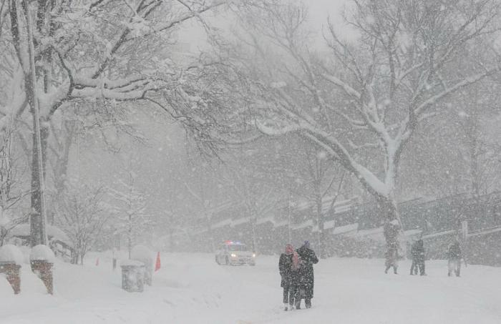
Зимние явления природы

Slide 16
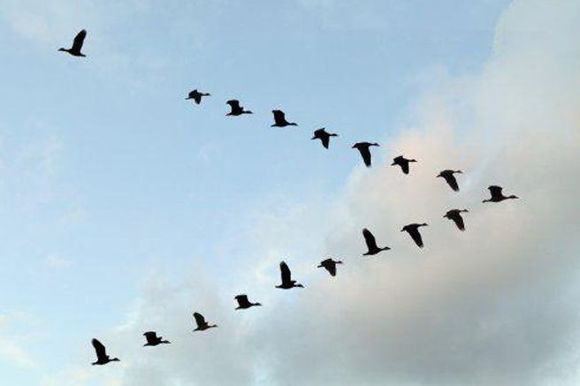
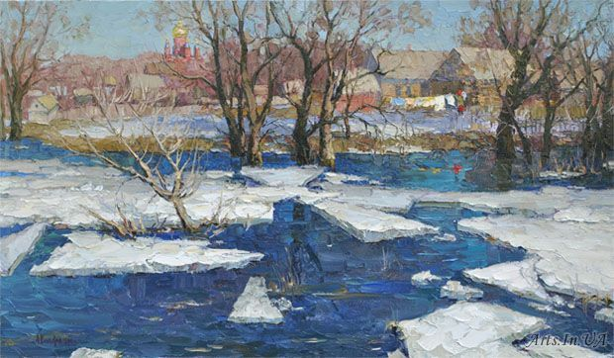
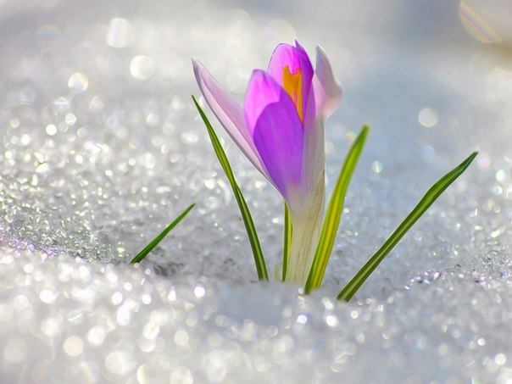
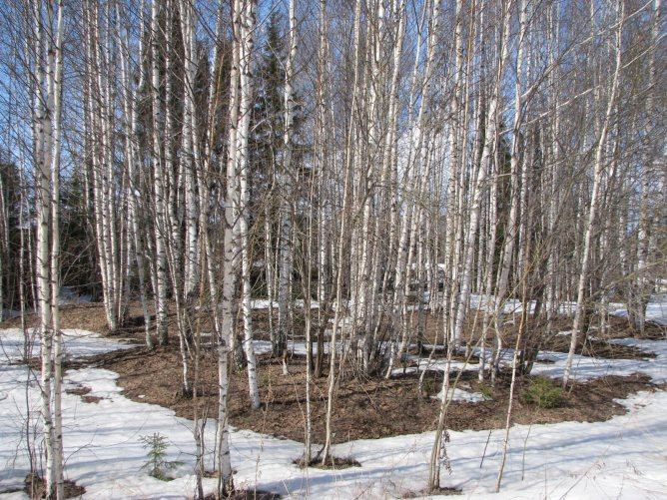
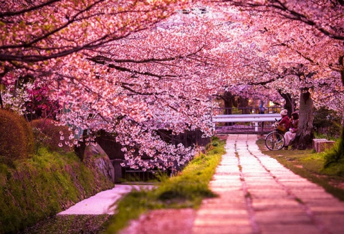
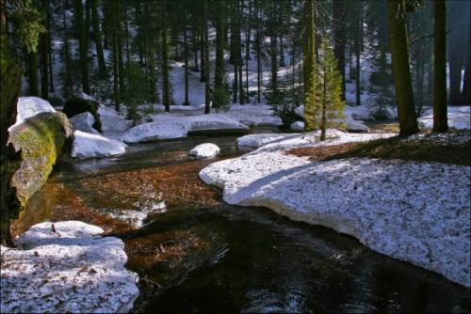
Весенние явления природы

Slide 17
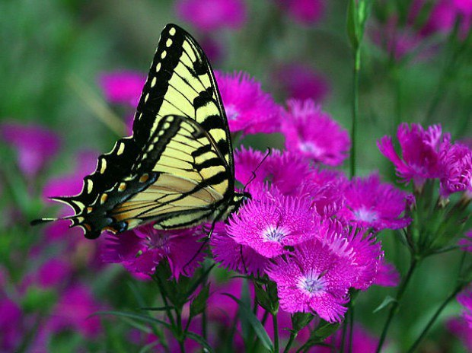
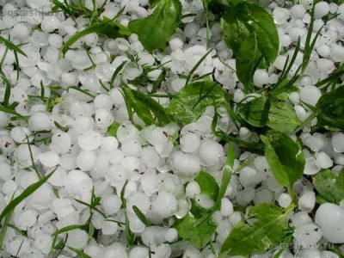
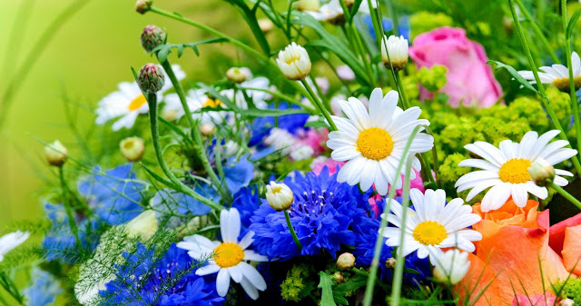
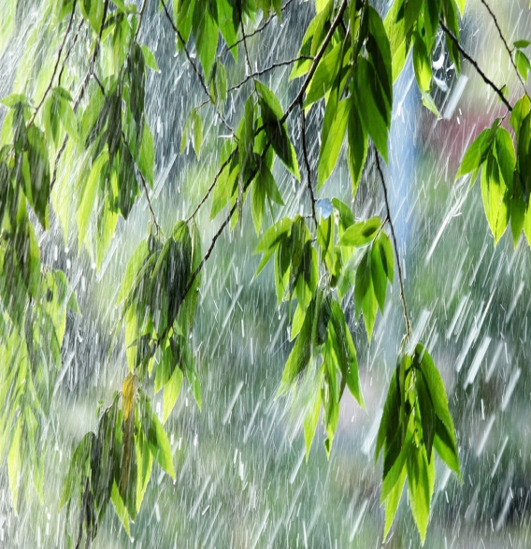
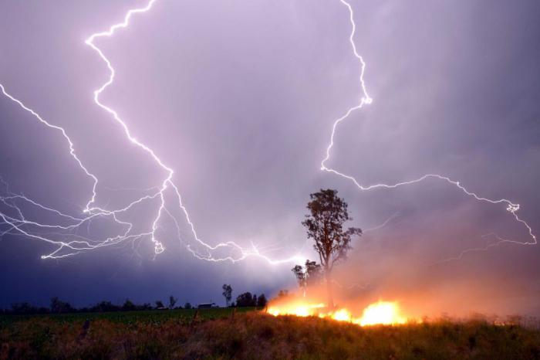
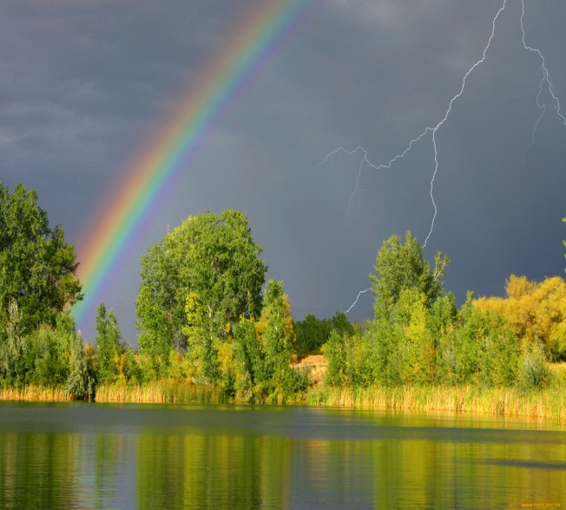
Летние явления природы

Slide 18






Осенние явления природы

Slide 19
Вариант 2. У дошкольников есть карточки, на которых объекты природы всех 4 сезонов и фишки зеленого цвета (весна), красного (лето), желтого (осень), белого (зима). Надо быстро закрыть объекты природы нужными фишками. Выигрывает тот, кто справится быстро и без ошибок. Можно попросить пояснить дошкольников свой выбор фишки.
Вариант 3. Вместо фишек используют буквы – лето (Л), весна (В), зима (З), весна (В).

Slide 20




Игра «Где я расту?»

Slide 21
Цель: закрепление различий в произрастании растений (лес, поле, сад, огород)
Ход игры: воспитатель рассказывает о том, что все растения растут на своем месте обитания (сад, лес, поле, огород). Дошкольникам раздаются карточки с различными растениями (деревья лесные и фруктовые, овощи, полевые цветы и травы), задача дошкольников рассказать, где растет его растение. Педагог может использовать картинки луга, сада, огорода, леса в начале игры, напомнив о местах произрастания.

Slide 22






Растения огорода

Slide 23






Растения поля

Slide 24






Растения луга

Slide 25






Растения сада

Slide 26
Вариант 2. Дошкольники получают карточки с различными растениями и фишки – лес (зеленая), огород (коричневая), поле (желтая), сад (оранжевая), надо верно закрыть все растения и пояснить свой выбор.
Вариант 3. Вместо фишек используют буквы – поле (П), лес (Л), сад (С), огород (О).

Slide 27



Игра Кто я?

Slide 28






Речные рыбы

Slide 29






Птицы

Slide 30






Дикие животные

Slide 31
Цель: различение дошкольниками птиц, животных, рыб друг от друга.
Ход игры: воспитатель использует картинки или фото неба, леса и водоема, рассказывая о том, что все жители забыли, где они живут. Дошкольникам надо назвать, кто изображен на картинке (птица, рыба или животное и его название), вспомнить, где оно живет.
Вариант 2. У дошкольников есть картинка с изображениями птиц, животных и рыб и фишки – рыбы (синяя), птицы (белая), животные (коричневая). Задача дошкольников – правильно и быстро расселить всех по своим местам обитания.
Вариант 3. Вместо фишек используются буквы – рыбы (Р), птицы (П), животные (Ж)

Slide 32






Деревья

Slide 33






Листья

Slide 34
Цель: различение деревьев по их листьям.
Ход игры: воспитатель использует картинки или фото деревьев своего региона: клён, липа, береза, тополь, рябина, сосна, ель. У дошкольников маленькие карточки с изображением листьев этих деревьев. Задача – найти и назвать свое дерево правильно.
Вариант 2. У дошкольников есть карточка с изображением листьев различных деревьев. Задача – закрыть все листья клена, тополя, липы или другого фишками.
Вариант 3. Можно использовать различные фишки – клен (оранжевая), береза (желтая), тополь (коричневая), рябина (красная), сосна (зеленая), и закрывать листья деревьев этими фишками.
Вариант 4. Вместо фишек использовать буквы – тополь (Т), липа (Л), сосна (С), рябина (Р), клён (К), берёза (Б).

Slide 35






Природные богатства

Slide 36






Создано человеком

Slide 37
Цель: различение продуктов деятельности человека и природы.
Ход игры: воспитатель говорит о том, что есть предметы, которые создал человек (заводы, построил здания, города, электростанции и т.д.), а есть также и природные богатства – полезные ископаемые (газ, нефть, различные камни, соль и т.д.). Дошкольники получают карточки и рассказывают, что изображено на них и кто это создал (природа или человек).

Slide 38


